Slide 1
«Изучение влияния фитонцидов лука и чеснока на жизнедеятельность микроорганизмов»
Муниципальное общеобразовательное учреждение «Визимьярская средняя общеобразовательная школа» Килемарского муниципального района Республики Марий Эл
Выполнила: учащаяся 11 класса
МОУ «Визимьярская средняя
общеобразовательная школа»
Синчилова Анна Владимировна
Руководитель:
Кедрова Наталья Васильевна,
учитель биологии
Визимьяры – 2022 г.

Slide 2
Цель исследования
Изучить фитонцидную активность лука и чеснока по их влиянию на микроорганизмы.
Задачи работы
изучить материал о фитонцидности растений лука и чеснока
определить степень фитонцидности лука и чеснока по их влиянию на микроорганизмы
изучить полезные свойства чеснока и лука
подготовить рекомендации по использованию результатов исследования с целью профилактики лечения вирусных заболеваний среди учащихся

Slide 3
Методы исследования
изучение и анализ различных информационных источников по данному вопросу
микробиологические методы: определение влияния тканевых соков и летучих фракций растений на гнилостные бактерии с целью определения степени фитонцидности этих растений

Slide 4
Гипотеза
Предположительно, что тканевые соки и летучие фракции лука и чеснока оказывают различное действие на микроорганизмы. На основании этого можно определить степень фитонцидности этих растений.
Объект исследования
Экология растений лука и чеснока и гнилостных бактерий.

Slide 5
Предмет исследования
Репчатый лук и чеснок и их фитонцидные свойства.

Slide 6
Фитонцидные свойства растений
Растения постоянно выделяют фитонциды, которые очищают воздух от микроорганизмов. Подсчитано, что в кубическом метре лесного воздуха в 150—300 раз меньше микробов, чем в том же объеме городского воздуха. Таким образом, фитонциды способствуют профилактике заболеваний.
Летучие фитонциды некоторых растений отпугивают грызунов и насекомых, которые являются переносчиками болезнетворных микроорганизмов. Летучие фитонциды — один из важнейших регуляторов физико-химического состава воздуха. Они повышают содержание в нем отрицательных ионов, благоприятно действующих на человека, и снижают количество вредных положительных ионов. Фитонциды увеличивают биологическую активность кислорода воздуха.
Они также способствуют оседанию пылевых частиц, уменьшают электрический показатель загрязненности воздуха и обезвреживают присутствующие в нем микроорганизмы. Современная наука доказала, что летучие фитонциды могут усваиваться легкими, они являются поставщиками необходимых для организма витаминоподобных и гормоноподобных веществ, а также компонентов, идущих на построение биологических комплексов.

Slide 7
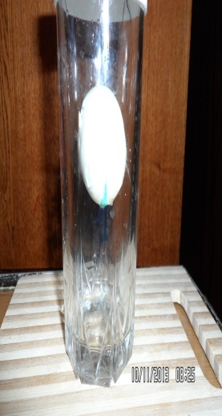
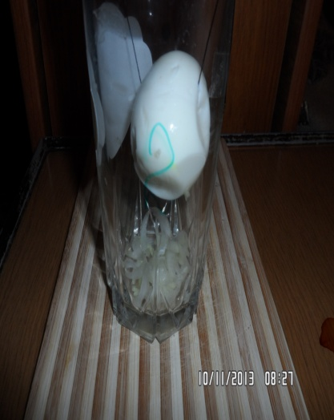
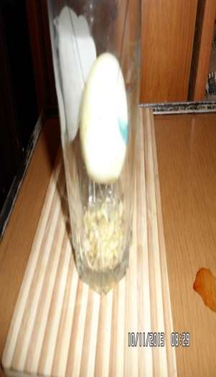
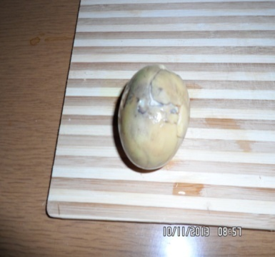
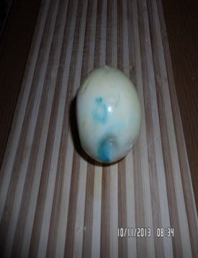
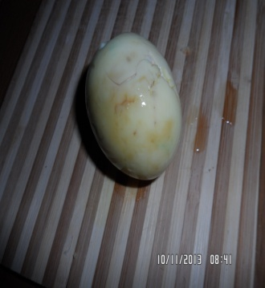
Практическая часть
Опыт с яйцом
Банка с чесноком Банка с луком Контрольная банка

Slide 8
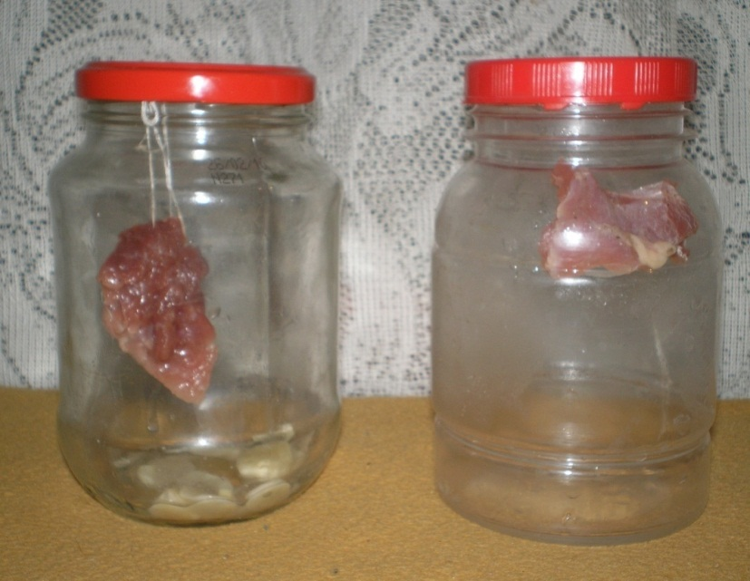
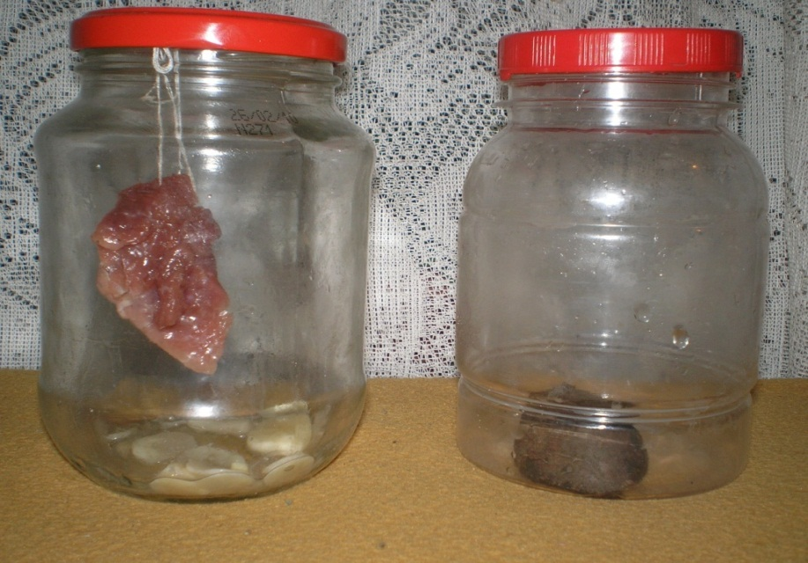
Опыт с мясом
Банка с чесноком
Контрольная банка

Slide 9
Выводы
Научились отбирать материал по определенной теме, выделять главное.
Выполняя проект, совершенствовали умения работать на компьютере – печатать, создавать таблицы;
Фитонциды - это вещества растительного происхождения, обладающие свойством убивать болезнетворные микроорганизмы.
Фитонциды лука и чеснока сдерживают развитие гнилостных бактерий и могут быть использованы в домашних условиях для предотвращения порчи продуктов.
Количество фитонцидов в соке растений выше. Фитонцидная активность у тканевых соков чеснока интенсивнее, чем у лука.
Фитонцидные растения можно использовать в качестве профилактических средств, предупреждающих развитие простудных заболеваний. Употребляя лук и чеснок можно защитить себя от болезней.

Slide 10
Заключение
На основании проделанной работы можно сделать следующие предложения:
Употреблять в пищу лук и чеснок для защиты от болезнетворных бактерий.
Можно сделать ожерелье из зубчиков чеснока или носить в кармане рубашки чеснок.
Вдыхание свежеприготовленной кашицы из лука или чеснока (она особенно активно выделяет летучие фитонциды впервые 10—15 минут, затем поток их быстро истощается), применяется для лечения заболеваний верхних дыхательных путей, острых и хронических заболеваний легких и бронхов — попадая в дыхательные пути, фитонциды очищают их от болезнетворных бацилл.

Slide 11
СПАСИБО ЗА ПРОСМОТР

